Slide 1
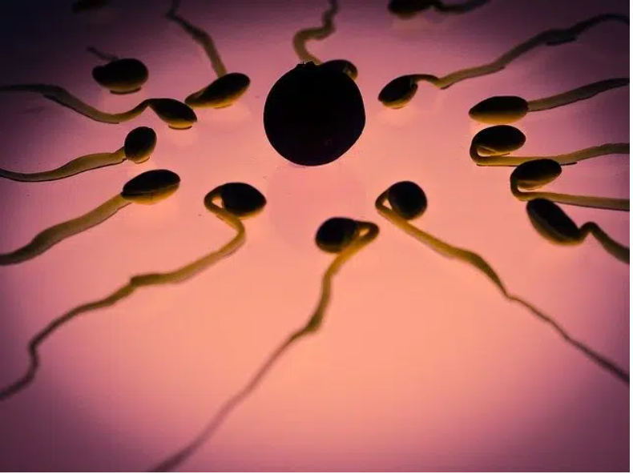

Maternidad bajo cero
La técnica de congelación o vitrificación de óvulos, que permite la preservación de la calidad de estas células reproductoras femeninas hasta cuando la mujer decida convertirse en madre, se encuentra disponible en Panamá.
Hoy por hoy, avances tecnológicos en materia de reproducción asistida han permitido que la mujer postergue su maternidad sin que su reloj biológico afecte negativamente su fertilidad.
Esto ha sido posible a través de la congelación de óvulos, una técnica por la que diversas actrices como Eva Longoria, Jennifer Aniston y Sofía Vergara, han optado como método para preservar la calidad de las células reproductoras femeninas y así convertirse en madre cuando ellas lo deseen, independientemente de la edad que tengan.
En un principio, este método de conservación de óvulos había sido diseñado especialmente para aquellas pacientes de cáncer, quienes al ser tratadas con tratamientos agresivos como quimioterapia y radioterapia, veían afectada considerablemente las probabilidades de dar a luz. Sin embargo, en la actualidad se ha convertido en una opción para todo tipo de mujer en edad reproductiva.

Slide 2
La congelación o vitrificación de óvulos es una técnica que desde 2012 no es considerada como ‘’experimental’’ por la Sociedad Americana de Medicina Reproductiva. Sin embargo, la organización advirtió que esta podría dar a las mujeres falsas esperanzas y fomentar la postergación de la maternidad.
El ginecólogo Raúl Berbey, especialista en medicina reproductiva, es uno de los médicos que realiza este tipo de procedimiento en Panamá, quien señala que en su práctica, el principal motivo por el cual las mujeres se han acercado a su centro para someterse a ello, ha sido no contar con una pareja estable en su momento de su vida en que ya han alcanzado una edad entre los 35 y 38 años.
De acuerdo al médico, entre más temprano la mujer congele sus óvulos, mayores serán las probabilidades de que logre la posterior concepción. ‘’Tenemos un 50% de éxito si la mujer congela sus óvulos a la edad de 28 años; un 40%, a los 35 años; si decide congelarlos a los 38 años, tiene un 32% de probabilidad de que quede embarazada’’.

Slide 3
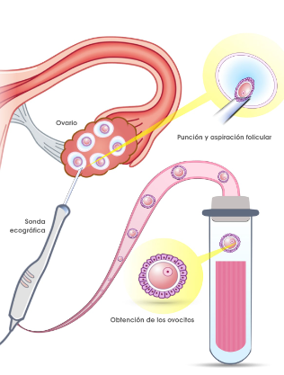
PROCEDIMIENTO
Toda mujer que decida congelar sus óvulos primero es sometida a un tratamiento de estimulación hormonal , explica el doctor Berbey, de manera que cuando se haga la evaluación de óvulos, la paciente no produzca un óvulo sino varios para su posterior congelación.
El día de la extracción, la paciente acude en ayuna, y es sometida a un procedimiento ambulatorio que durará entre 10 a 15 minutos, señala el biólogo Paul Kayner, con especialidad en embriología y reproducción asistida y doctor en biología celular, quien desarrolló el primer medio de vitrificación que ha sido creado en el país. ‘’Se utiliza una aguja larga que es introducida en la vagina con ayuda de un ultrasonido. La misma permite llegar hasta el ovario y así extraer cada uno de los óvulos de los folículos que crecieron’’ durante la etapa de estimulación hormonal.

Slide 4

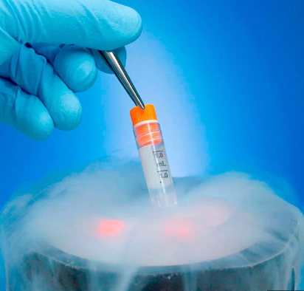
Luego, estos óvulos son introducidos en un tubo de ensayo que es revisado posteriormente en un laboratorio por un biólogo, quien analiza su contenido bajo un microscopio, para después separar, lavar y limpiar los óvulos, hasta ponerlos en un medio de cultivo hasta que en un lapso de tres a cuatro horas, sean introducidos en tanques de nitrógeno líquido donde serán congelados a una temperatura de menos 196 grados centígrados.

Slide 5
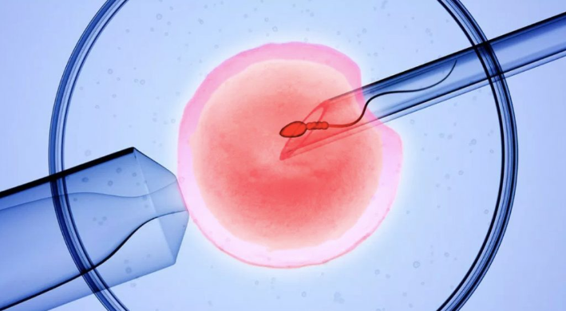
Previamente a ser congelados, se procede a remover el agua contenida en el interior de estos óvulos, de manera que estos no se rompan. Los óvulos pueden permanecer congelados hasta 15 a 20 años.
Ya cuando la mujer decide usar sus óvulos, se procede a su descongelación hasta dejarlos a 37 grados centígrados, sin que el óvulo se muera ni se dañe. ‘’ Una vez descongelados el óvulo, se le pide la muestra de semen a su pareja para hacer una fertilización en vitro’’. A los cinco días del procedimiento, se forman los ‘’embriones ideales’’ para ser transferidos al útero de la mujer, y así esperar la prueba de embarazo.

Slide 6


Slide 7
IMAGINA Revista de Ciencia y Tecnología e Innovación - SENACYT
https://ginecologoplayadelcarmen.com.mx/fertilizacion-in-vitro-en-playa-del-carmen/
https://cuidateplus.marca.com/reproduccion/fertilidad/diccionario/conservacion-ovulos.html
https://www.google.com/search?q=extracci%C3%B3n+de+%C3%B3vulos&source=lnms&tbm=isch&sa=X&ved=2ahUKEwiCovnO3uX8AhUnSzABHbcgCkEQ_AUoAXoECAEQAw&biw=1627&bih=746&dpr=0.98#imgrc=nCcjjx3FVSL2TM
https://es.123rf.com/photo_120609192_fertilizaci%C3%B3n-in-vitro-uni%C3%B3n-de-%C3%B3vulos-y-espermatozoides-humanos-en-el-interior-del-vaso-de-precipit.html
https://www.drarmandopozoortega.com/reproduccion-asistida/congelacion-de-ovulos/

